Slide 1
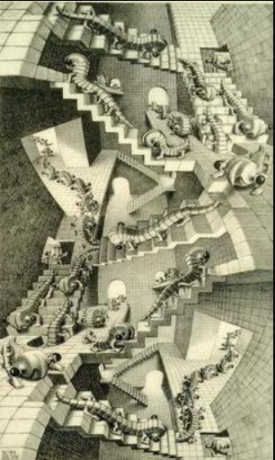
L’eteroclito ghirigoro
ovvero
Responsabilità sanitaria e Pandemia
CENSORED
Responsabilità sanitaria nella pandemia e tutele assicurative
Firenze, 18 febbraio 2022

Slide 2

I tre paradossi di Epimenide
pretendere più efficienza dal S.S.N., e rendere più difficile l’accertamento della colpa (paradosso dell’efficienza)
pretendere più tutela per le vittime, e rendere più aleatoria l’esazione dei loro crediti (paradosso dell’esecuzione)
pretendere più copertura assicurativa, e disincentivare l’interesse dell’assicuratore alla stipula dei contratti (paradosso dell’eterogenesi)

Slide 3
La colpa è devianza dalle leges artis
Il paradosso dell’efficienza
Gravità della colpa
Colpa grave
Colpa lieve
Regola da seguire

Slide 4
Cosa sono le «leges artis»?
Il paradosso dell’efficienza
Prima della legge 24/17
Norme di legge (ad es., art. 15, comma 6, d. lgs. 502/92)
Provvedimenti amministrativi (ad es., ordine di servizio del dirigente)
Linee-guida, ovvero tecniche generalmente condivise nella comunità scientifica
Dopo la legge 24/17 (art. 5)
Norme di legge (ad es., art. 15, comma 6, d. lgs. 502/92)
Provvedimenti amministrativi (ad es., ordine di servizio del dirigente)
Le Linee-guida inserite nel SNLG, «salve le specificità del caso concreto»

Slide 5
Quali sono le «leges artis» per la prevenzione e cura della SARS-Covid-2?
Il paradosso dell’efficienza
SNLG: 59 linee guida e raccomandazioni
PubMed: 9505 linee-guida e raccomandazioni
Fonti normative:
510 provvedimenti normativi statali
2.804 provvedimenti normativi regionali
220 provvedimenti dell’Unione Europea

Slide 6
Valutazione della colpa medica: I PROBLEMI POSTI DALL’EMERGENZA
l’inesperienza del medico è una esimente?
il congestionamento delle struttura è un’esimente?
si applica l’art. 2236 c.c.?
la necessità di aver dovuto salvare altre persone è un’esimente?

Slide 7
Valutazione della colpa medica: I PROBLEMI POSTI DALL’EMERGENZA
Condizioni soggettive:
la colpa va valutata con tanto maggiore rigore, quanto più elevate siano le competenze del professionista: poiché la diligenza esigibile dal professionista non può essere inferiore a quella che lui può dare, a nulla rilevando che molti altri professionisti non siano altrettanto bravi (ex multis, Cass. civ., sez. III, 25-09-2012, n. 16254, in Nuova giur. civ., 2013, I, 293).
Art. 102, commi primo e quinto, d.l. 17.3.2020 n. 18 (c.d. “Curaitalia”)

Slide 8
Valutazione della colpa medica: I PROBLEMI POSTI DALL’EMERGENZA
Condizioni oggettive:
le carenze strutturali dell’ospedale non escludono la colpa del medico, se questi non prova di non aver potuto altrimenti superarle, e comunque se il medico non prova di avere avvertito il paziente che quell’ospedale presentava delle carenze sul piano organizzativo (Cass. civ., sez. III, 13-03-1998, n. 2750, in Foro it., 1998, I, 3521)

Slide 9
Valutazione della colpa medica: I PROBLEMI POSTI DALL’EMERGENZA
Scelte tragiche
se essere curati è un diritto, tale diritto si arresta dinanzi alla limitatezza delle risorse disponibili.
il diritto alle cure deve essere bilanciato con altri diritti; ed in particolare con la necessità che le cure siano assicurate a tutti, interesse che verrebbe frustrato se le risorse disponibili fossero dissipate garantendo qualsiasi tipo di prestazione mediche a chicchessia.
Solo il “nucleo irriducibile” del diritto alla salute non può essere scalfito senza violare l’art. 32 cost.
(Corte cost., 16-10-1990, n. 455; Corte cost., 17-07-1998, n. 267; Corte cost., 16-07-1999, n. 309; Corte cost., 31-10-2008, n. 354).
“il diritto alla salute, sancito dall’art. 32 cost., non può essere tutelato incondizionatamente”
C. Stato, sez. III, 06-06-2011, n. 3372, in Ragiusan, 2013, fasc. 345, 38

Slide 10
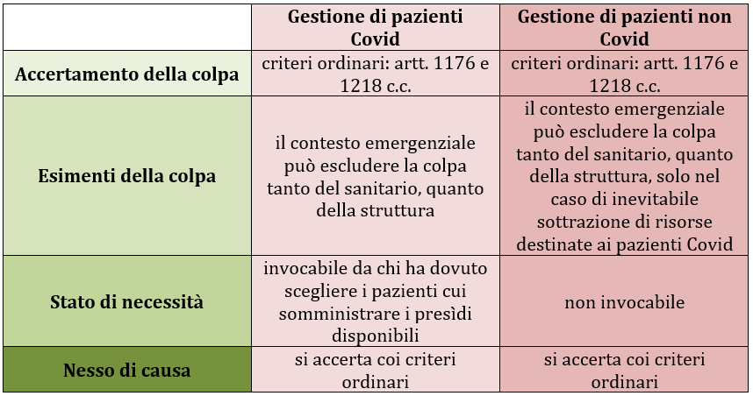

Slide 11
Art. 7, comma terzo, l. 24/17 Il giudice, nella determinazione del risarcimento del danno, tiene conto della condotta dell'esercente la professione sanitaria ai sensi dell'articolo 5 della presente legge e dell'articolo 590-sexies del codice penale, introdotto dall'articolo 6 della presente legge.
Il paradosso dell’efficienza
Art. 5 l. 24/17
Gli esercenti le professioni sanitarie, nell'esecuzione delle prestazioni sanitarie (…) si attengono, salve le specificità del caso concreto, alle raccomandazioni previste dalle linee guida pubblicate ai sensi del comma 3 (…). In mancanza delle suddette raccomandazioni, gli esercenti le professioni sanitarie si attengono alle buone pratiche clinico-assistenziali.
Art. 590 sexies c.p.
Qualora l’evento [omicidio o lesioni colpose, n.d.r.] si sia verificato a causa di imperizia, la punibilità [del medico] è esclusa quando sono rispettate le raccomandazioni previste dalle linee guida come definite e pubblicate ai sensi di legge ovvero, in mancanza di queste, le buone pratiche clinico-assistenziali, sempre che le raccomandazioni previste dalle predette linee guida risultino adeguate alle specificità del caso concreto.

Slide 12
Il paradosso dell’efficienza
Cass. pen., Sez. Un., sentenza n. 8770 del 22/02/2018
L'art. 590 sexies c.p. prevede una causa di non punibilità che si applica quando il medico:
a) ha individuato e adottato linee guida adeguate al caso concreto;
b) abbia con colpa lieve malamente attuato le raccomandazioni previste da esse;
La causa di non punibilità non s’applica quando il medico:
-) ha agito con imprudenza;
-) ha agito con negligenza;
-) mancano linee-guida;
-) ha erroneamente individuato le linee-guida da applicare;
-) ha malamente attuato le linee guida con colpa grave

Slide 13



Il paradosso dell’efficienza
I principi di Sez. Un. 8770/18 sono applicabili in àmbito civile?
lesione del nervo ricorrente durante tiroidectomia;
riduzione di frattura con mancata asportazione di frammento nella cavità acetabolare;
perforazione dell’intestino durante esecuzione di ispezione laparoscopica
Linee guida scelte correttamente
Riduzione del risarcimento?
colpa lieve

Slide 14
Il paradosso dell’esecuzione
Art. 10, comma 6, l. 24/17
[Al fondo rischi e al fondo di riserva per risarcimenti già richiesti] si applicano le disposizioni di cui all'articolo 1, commi 5 e 5-bis, del decreto-legge 18 gennaio 1993, n. 9, convertito, con modificazioni, dalla legge 18 marzo 1993, n. 67».
Art. 1, comma 5, d.l. 9/93
Le somme dovute a qualsiasi titolo alle aziende sanitarie (…) non sono sottoposte ad esecuzione forzata nei limiti degli importi corrispondenti agli stipendi e alle competenze comunque spettanti al personale dipendente o convenzionato, nonché nella misura dei fondi a destinazione vincolata essenziali ai fini dell'erogazione dei servizi sanitari definiti con decreto del Ministro della sanità (…). A tal fine l'organo amministrativo dei predetti enti, con deliberazione adottata per ogni trimestre, quantifica preventivamente le somme oggetto delle destinazioni previste nel primo periodo.

Slide 15
Il paradosso dell’esecuzione
Art. 10, comma 6, l. 24/17
[Al fondo rischi e al fondo di riserva per risarcimenti già richiesti] si applicano le disposizioni di cui all'articolo 1, commi 5 e 5-bis, del decreto-legge 18 gennaio 1993, n. 9, convertito, con modificazioni, dalla legge 18 marzo 1993, n. 67».
Art. 1, comma 5, d.l. 9/93
Le somme dovute a qualsiasi titolo alle aziende sanitarie (…) non sono sottoposte ad esecuzione forzata nei limiti degli importi corrispondenti agli stipendi e alle competenze comunque spettanti al personale dipendente o convenzionato, nonché nella misura dei fondi a destinazione vincolata essenziali ai fini dell'erogazione dei servizi sanitari definiti con decreto del Ministro della sanità (…). A tal fine l'organo amministrativo dei predetti enti, con deliberazione adottata per ogni trimestre, quantifica preventivamente le somme oggetto delle destinazioni previste nel primo periodo.

Slide 16

Il paradosso dell’esecuzione
Art. 1, comma 5 bis, d.l. 9/93
La deliberazione di cui al comma 5 e' comunicata, a mezzo di posta elettronica certificata, all'istituto cui e' affidato il servizio di tesoreria o cassa contestualmente alla sua adozione. (…) [D]alla data della predetta comunicazione il tesoriere e' obbligato a rendere immediatamente disponibili le somme di spettanza dell'ente indicate nella deliberazione, anche in caso di notifica di pignoramento o di pendenza di procedura esecutiva nei confronti dell'ente, senza necessita' di previa pronuncia giurisdizionale. Dalla data di adozione della deliberazione l'ente non puo' emettere mandati a titoli diversi da quelli vincolati, se non seguendo l'ordine cronologico delle fatture cosi' come pervenuto per il pagamento o, se non e' prescritta fattura, dalla data della deliberazione di impegno.

Slide 17
Il paradosso dell’eterogenesi
L’assicuratore:
è costretto ad assicurare la struttura anche ex art. 1228 c.c. per il fatto di chi non è dipendente;
gli si è reso arduo l’esercizio della surrogazione nei confronti dei corresponsabili:
- quanto ai tempi, con l’introduzione della decadenza;
- quanto ai presupposti, ridotti alla colpa grave o al dolo;
- quanto alla misura, limitata al triplo dello stipendio

Slide 18
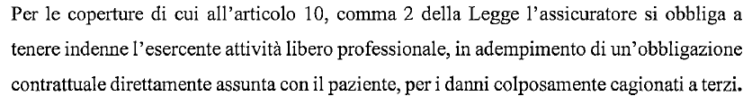

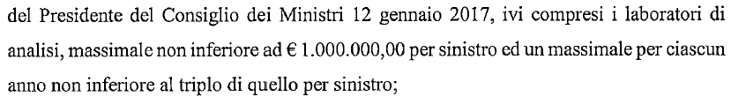
Il paradosso dell’eterogenesi
Art. 3, comma 2
Art. 10
… e l’ «articolo 18» non c’è?

